Slide 1



Slide 2
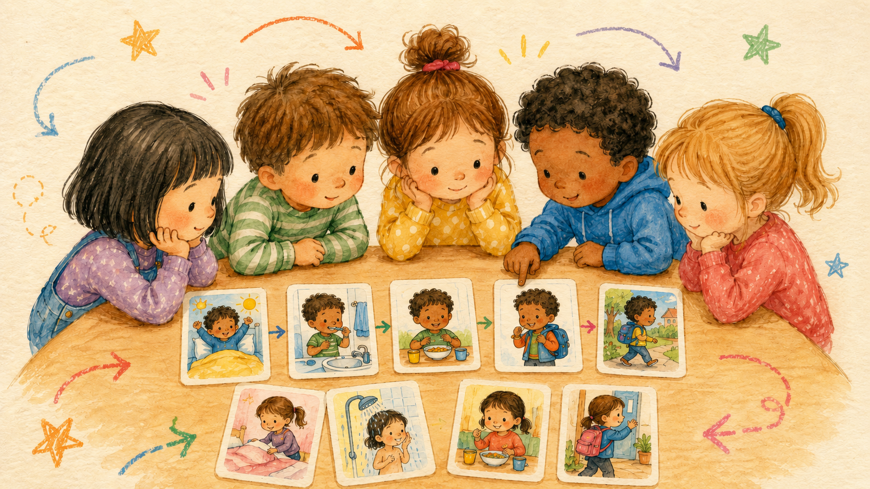
Atividade 3 - Algoritmos da vida diária
Notes:
Objetivo:
Introduzir o conceito de algoritmo de forma simples, visual e próxima das rotinas das crianças.
Fala sugerida:
“Hoje vamos descobrir uma palavra nova: algoritmo. Um algoritmo é uma sequência de passos para fazer uma tarefa. Quando fazemos as coisas por ordem, conseguimos chegar ao fim com mais facilidade.”
Perguntas para as crianças:
“O que veem nestes cartões?”
“Acham que estas imagens mostram coisas que fazemos todos os dias?”
“Será que podemos trocar a ordem dos cartões?”
“O que acontece se fizermos uma coisa antes da outra?”
Orientação:
Explorar a imagem como uma conversa inicial. Não é necessário apresentar uma definição formal. A ideia principal é que as crianças percebam que muitas tarefas do quotidiano têm uma ordem. Usar expressões como “primeiro”, “depois”, “a seguir” e “no fim” para ajudar a organizar o pensamento.
Ideia-chave:
Um algoritmo é uma sequência de passos.

Slide 3
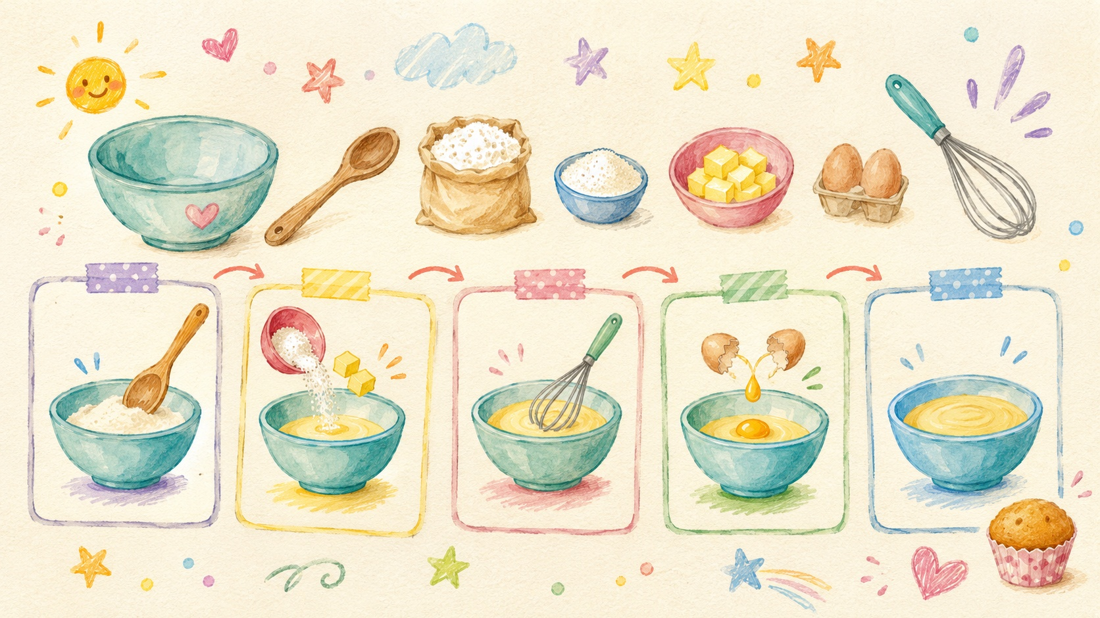
Atividade 3 - Uma receita também tem passos
Notes:
Objetivo:
Mostrar que uma receita é um exemplo simples de algoritmo.
Fala sugerida:
“Quando fazemos uma receita, também seguimos passos. Primeiro juntamos alguns ingredientes, depois misturamos, depois continuamos até a receita ficar pronta. Se mudarmos muito a ordem, pode não correr bem.”
Perguntas para as crianças:
“O que aparece nesta imagem?”
“Que ingredientes conseguem ver?”
“O que fazemos primeiro numa receita?”
“E se pusermos tudo fora de ordem, será que a receita fica igual?”
Orientação:
Relacionar a receita com experiências conhecidas das crianças, como fazer um bolo, uma sandes ou uma salada de fruta. Reforçar a ideia de ordem, sem tornar a explicação demasiado técnica. O importante é perceber que a receita tem passos que nos ajudam a chegar a um resultado.
Ideia-chave:
Uma receita é uma sequência de passos para conseguir um resultado.

Slide 4
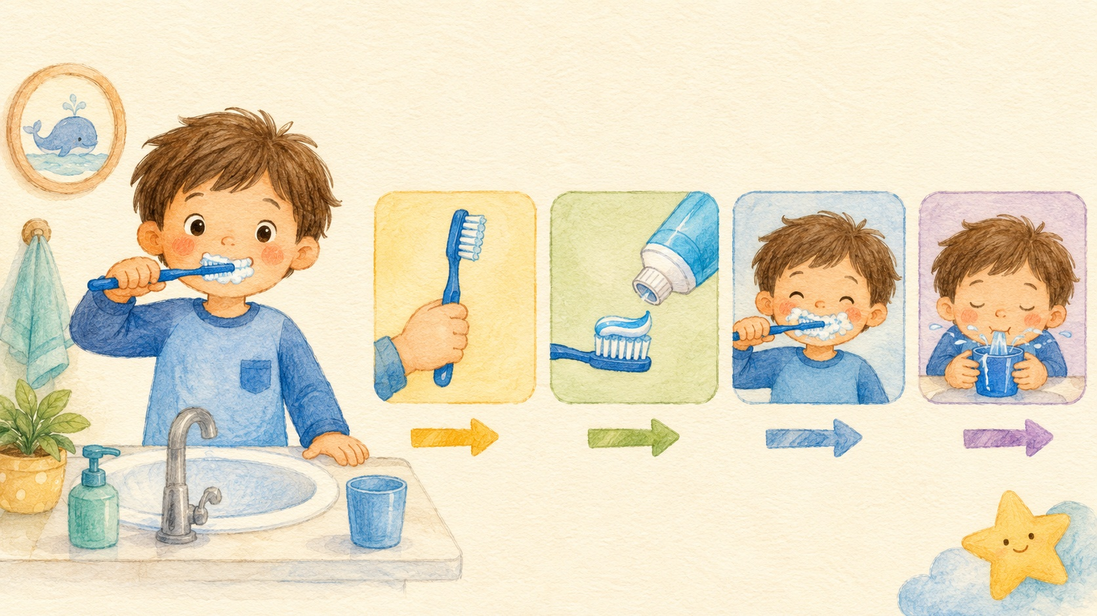
Atividade 3 - Escovar os dentes
Notes:
Objetivo:
Demonstrar como uma rotina diária pode ser dividida em passos simples.
Fala sugerida:
“Escovar os dentes também pode ser um algoritmo. Temos de seguir alguns passos: pegar na escova, pôr a pasta, escovar, passar por água e deixar tudo arrumado.”
Perguntas para as crianças:
“O que está a acontecer primeiro?”
“O que vem a seguir?”
“Podemos lavar a boca antes de escovar os dentes?”
“Que passo vem depois nesta sequência?”
Orientação:
Pedir às crianças que descrevam oralmente a sua própria rotina de escovar os dentes. Podem surgir passos adicionais, como ir buscar a escova, abrir a torneira, limpar a boca ou guardar a escova. Valorizar essas contribuições e ajudar o grupo a organizar os passos por ordem.
Ideia-chave:
As tarefas do dia a dia podem ser organizadas em passos.

Slide 5
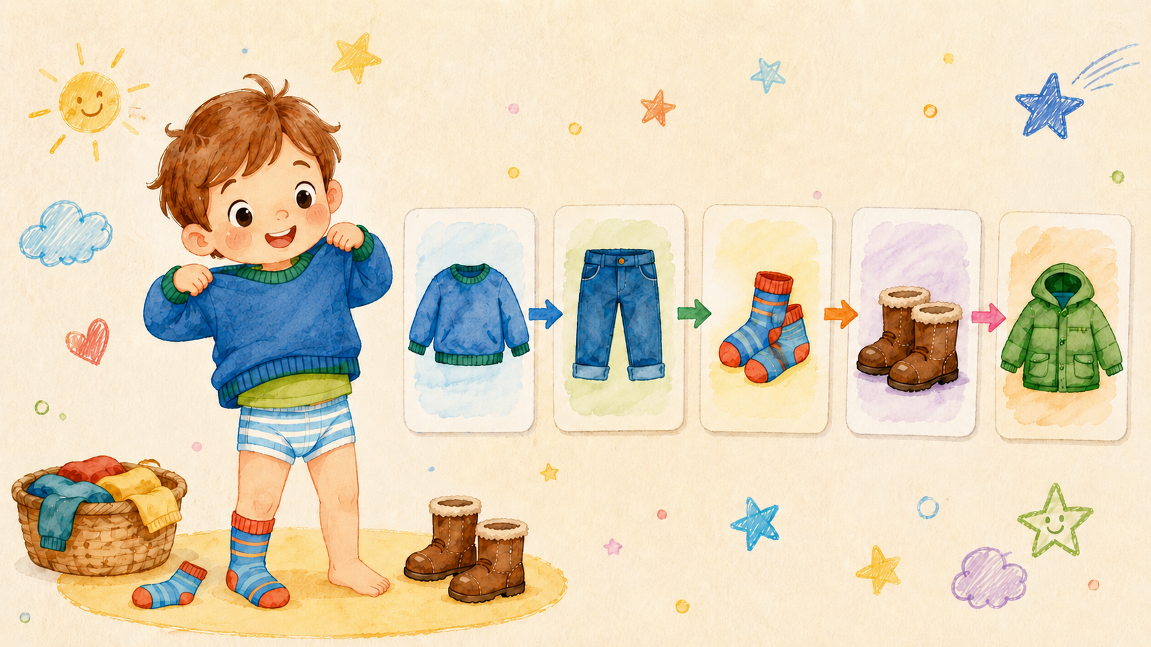
Atividade 3 - Vestir por ordem
Notes:
Objetivo:
Explorar a importância da ordem numa sequência de ações.
Fala sugerida:
“Agora temos outro exemplo: vestir-se. Para nos vestirmos, também seguimos passos. Há peças de roupa que têm de vir antes de outras. A ordem ajuda-nos a fazer a tarefa corretamente.”
Perguntas para as crianças:
“O que devemos vestir primeiro?”
“E depois?”
“Faz sentido calçar as botas antes das meias?”
“E se vestirmos o casaco antes da camisola?”
Orientação:
Usar este slide para preparar a atividade prática. A equipa educativa pode distribuir cartões com peças de roupa e pedir às crianças que os organizem em sequência. O foco deve estar na justificação oral: “Porque colocaste este cartão primeiro?” Aceitar pequenas variações quando fizerem sentido, mas reforçar que algumas ações precisam mesmo de acontecer antes de outras.
Ideia-chave:
A ordem dos passos é importante para completar uma tarefa.

Slide 6
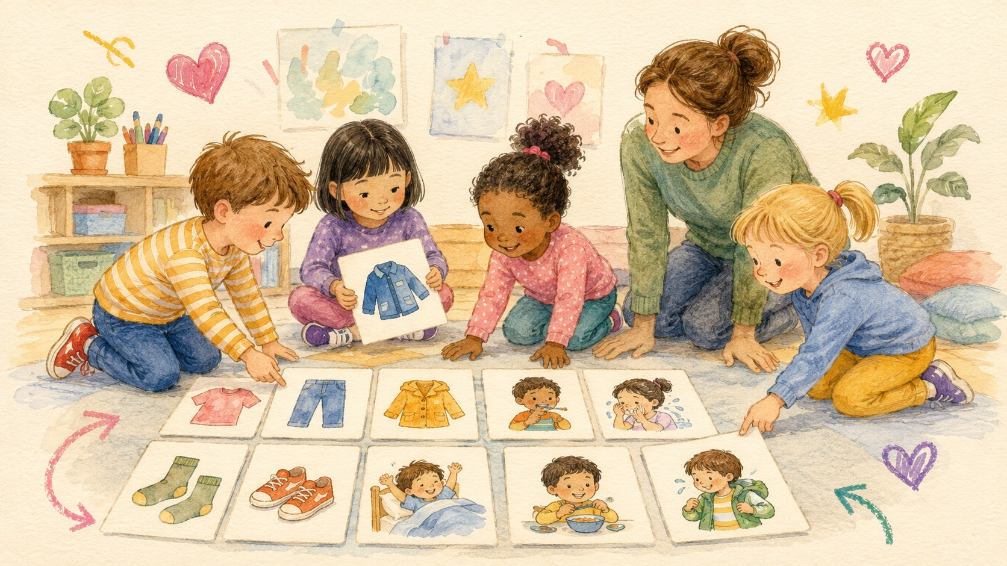
Atividade 3 - Organizar os cartões
Notes:
Objetivo:
Aplicar o conceito de algoritmo através da organização de cartões em sequência.
Fala sugerida:
“Agora vamos experimentar. Cada grupo vai observar os cartões e tentar colocá-los pela ordem certa. Quando terminarem, vamos ver se a sequência ajuda a completar a tarefa.”
Perguntas para as crianças:
“Qual é o primeiro passo?”
“Qual vem a seguir?”
“Este cartão está no sítio certo?”
“O que aconteceria se trocássemos estes dois cartões?”
“Conseguem explicar a vossa sequência?”
Orientação:
Promover o trabalho em pequeno grupo. As crianças podem organizar os cartões no chão ou numa mesa. Incentivar a conversa entre pares e aceitar diferentes sequências quando fizerem sentido, pedindo sempre que expliquem o raciocínio. O objetivo não é apenas acertar na ordem, mas conseguir justificar a sequência escolhida.
Ideia-chave:
Criar um algoritmo é organizar passos numa ordem que faça sentido.

Slide 7

Atividade 3 - O que aprendemos sobre algoritmos?
Notes:
Objetivo:
Consolidar a ideia de algoritmo e relacioná-la com outras rotinas do quotidiano.
Fala sugerida:
“Hoje descobrimos que muitas coisas que fazemos todos os dias têm passos. Quando organizamos esses passos por ordem, estamos a criar um algoritmo.”
Perguntas para as crianças:
“O que é um algoritmo?”
“Que rotina organizámos hoje?”
“Que outras coisas fazemos por passos?”
“Como fazemos para lavar as mãos?”
“Como fazemos para arrumar os brinquedos?”
Orientação:
Encerrar com exemplos próximos das crianças: lavar as mãos, arrumar a mochila, pôr a mesa, fazer uma fila, guardar os brinquedos ou preparar-se para sair. O objetivo é que percebam que os algoritmos não existem apenas nos computadores; também aparecem nas tarefas do dia a dia quando seguimos passos organizados.
Ideia-chave:
Os algoritmos ajudam-nos a organizar ações e resolver tarefas passo a passo.

Slide 8




Atribuição-NãoComercial-CompartilhaIgual 4.0 Internacional (CC BY-NC-SA 4.0)
Nota: As imagens deste documento foram criadas com o GPT - 5.5

